Slide 1
渔歌子
渔歌子，词牌名，又名“渔父”“渔父乐”“渔父词”“秋日田父辞”等。以张志和《渔歌子·西塞山前白鹭飞》为正体，单调二十七字，五句四平韵。另有单调二十七字，五句三平韵；双调五十字，前后段各六句、四仄韵等变体。代表作品有李煜《渔父·一棹春风一叶舟》、孙光宪《渔歌子·泛流萤》等。

Slide 2
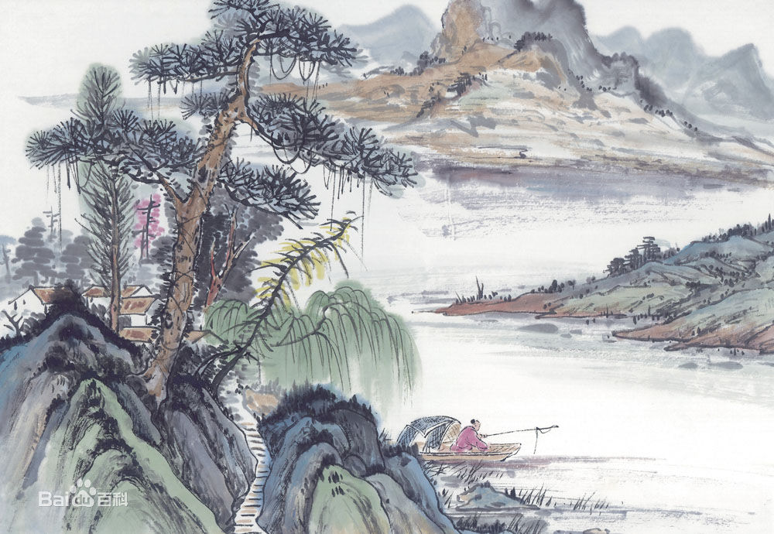
渔歌子
张志和 唐
西塞山前白鹭飞，桃花流水鳜鱼肥。
青箬笠，绿蓑衣，斜风细雨不须归。
创作背景：唐代宗大历七年（772）九月，颜真卿任湖州刺史，次年到任。张志和驾舟往谒，时值暮春，桃花水涨，鳜鱼水美，他们即兴唱和，张志和首唱，作词五首，这首词是其中之一。这首词于宪宗时一度散失，长庆三年（823），李德裕访得之，著录于其《玄真子渔歌记》文中，始流传至今。
西塞山在今浙江省吴兴县境内的西苕溪上，从前叫道士矶，是一座突出在河边的大石岩。西苕溪北通太湖，南邻莫干山，风景很优美。张志和这首词描绘春汛期的景物，反映了太湖流域水乡的可爱。
链接：https://baike.baidu.com/item/%E6%B8%94%E6%AD%8C%E5%AD%90/732747

Slide 3
渔歌子·荻花秋
李珣 五代
荻花秋，潇湘夜，橘洲佳景如屏画。碧烟中，明月下，小艇垂纶初罢。
水为乡，篷作舍，鱼羹稻饭常餐也。酒盈杯，书满架，名利不将心挂。
注释：荻（dí）：多年生草本植物，秋季抽生草黄色扇形圆锥花序，生长在路边和水旁。
⑶潇湘：两水名，今湖南境内。《山海经》：“潇水，源出九巅山，湘水，源出海阳山。至零陵合流而于洞庭也。”
⑷橘洲：在长沙市境内湘江中，又名下洲，旧时多橘，故又称“橘子洲”。《水经注·湘水》：“湘水又北经南津城西，西对橘洲。”
⑸垂纶（lún）：垂钓。纶，较粗的丝线，常指钓鱼线。
⑹篷：船帆，此处代指船。
⑺“名利”句：即心不将名利牵挂。
背景：前蜀灭亡后，词人不仕后蜀，对前蜀怀有故国之思，便向往江湖，“志在烟霞慕隐沦”。李珣从蜀中乘船沿长江东下，经巫峡，入湖湘，在湖南、湖北一带过了一段时期的隐居生活，然后溯湘水而上，至九嶷山，越五岭，达广州，后来他在岭南生活了较长时期。词人乘船经过湖南、湖北一带，创作了大量描写隐逸生活的词作，这首《渔歌子》便是其中之一。

Slide 4
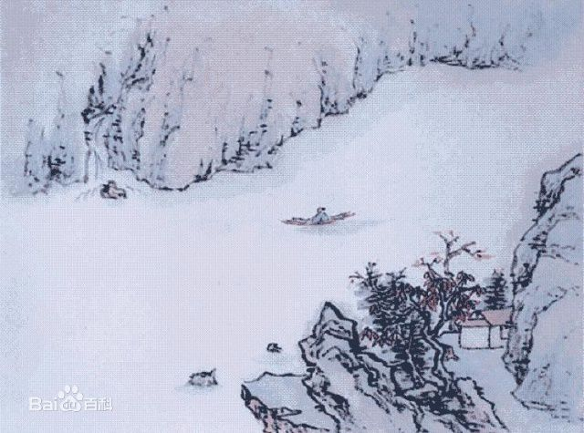
渔歌子·楚山青
李珣 五代
楚山青，湘水绿，春风澹荡看不足。草芊芊，花簇簇，渔艇棹歌相续。
信浮沉，无管束，钓回乘月归湾曲。酒盈尊，云满屋，不见人间荣辱。
注释：澹（dàn）荡：即淡荡，水动荡的样子，此指风吹不动。
芊（qiān）芊：草茂盛的样子。
棹（zhào）歌：渔歌。
信浮沉：听任渔舟自在地起落。喻己于世，听其自然。信，任由。
尊：同“樽”，酒器。
云满屋：月光和江雾笼罩，如云满屋。
背景：这首词写处士的生涯与心怀，当作于词人入蜀定居梓州之后，其具体创作年份因资料缺失已难以考证。
此词表现的是渔人超脱尘世的闲情逸致。上片是楚湘山水画，江山秀美，风物可爱，语言流利，表达了词人对大自然美的迷恋，是下片“渔夫”生活的典型环境。
下片描绘了“渔夫”无拘无束、自由自在的生活情趣，从外到内，“不见人间荣辱”。这是封建时代正直知识分子，受压抑、打击、挫折之后的一种理想的追求，绝意仕进，与世无争，虽是一种无力的消极反抗，但也体现了他们对那个社会的强烈不满。
全词淡淡写景，缓缓抒情，风骨俊逸潇洒，态度旷达超拔，语言清新流利，文笔洒脱豪放，无不洋溢着一种“清胜”之美。

Slide 5
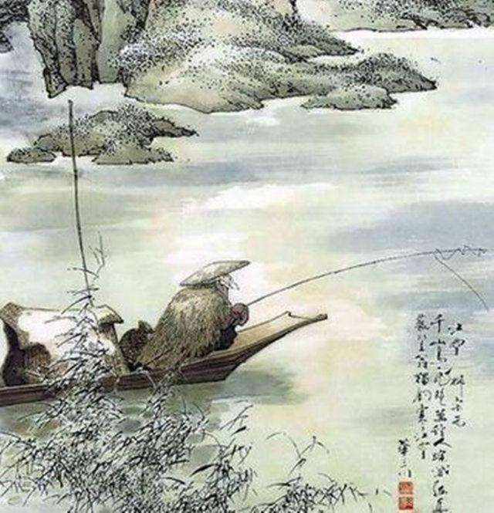
渔父·一棹春风一叶舟
五代：李煜
一棹春风一叶舟，一纶茧缕一轻钩。花满渚，酒满瓯，万顷波中得自由。
注释：棹（zhào）：摇船的工具。短的叫楫，长的叫棹。
纶：比较粗的丝。《五代名画补遗》中误作“轮”。纶，钓鱼用的粗丝线。茧缕（lǚ）：丝线，这里指渔弦。茧，茧丝。
渚（zhǔ）：水中间的小块陆地。
盈：《五代名画补遗》作“盈”。此外各本作“满”。瓯（ōu）：装酒的器具，即盅，一种平底深碗。
顷：土地面积单位。一百亩为一顷。
背景：这是《春江钓叟图》的题画词。此词突出了渔父的独立自由，表达了作者追求闲适、向往自由、隐逸遁世的思想情趣。全词借景寓意，意境悠然散淡，语言清丽不俗，可谓题画诗词中的精品。

Slide 6
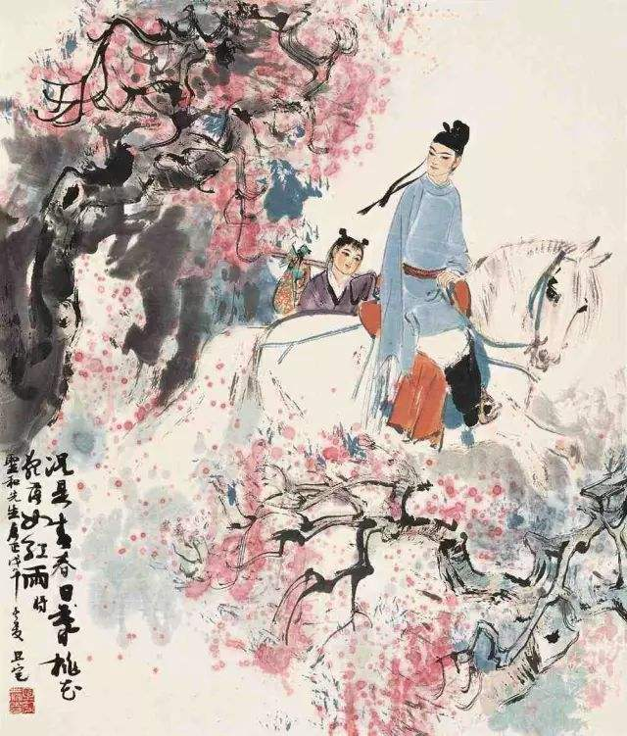
渔歌子·柳如眉
魏承班 唐
柳如眉，云似发，鲛绡雾縠笼香雪。梦魂惊，钟漏歇，窗外晓莺残月。
几多情，无处说，落花飞絮清明节。少年郎，容易别，一去音书断绝。
注释：鲛绡雾縠：珍贵的纱绸。鲛绡：指鲛人所织之丝绸。《述异记》卷上：“南海出鲛绡纱，泉室潜织，一名龙纱，其价百余金。以为服，入水不濡。”鲛人是传说中的美人鱼。张华《博物志》：“鲛人从水出，寓人家积日，卖绡而去，从主人索一器，泣而成珠满盘，以与主人。”左思《吴都赋》：“泉室潜织而卷绡。”雾縠：半透明的绉纱。
⑵笼香雪：笼罩着洁白的肌肤。香雪：形容肌肤细腻白净、有香气。
背景：五代十国时期西蜀词人魏承班的作品。这是一首闺情词。上片描写女主人公的容貌，以及她梦醒后的所见所闻；下片女主人公追叙与少年郎分别时依恋的情状，抒写离愁别恨。

Slide 7
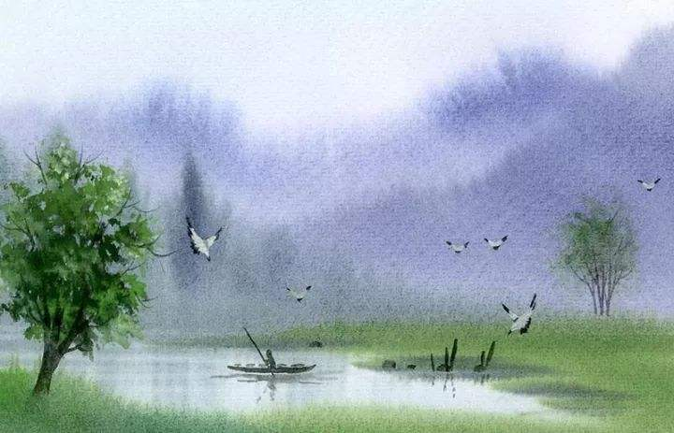
渔歌子·泛流萤
孙光宪 唐
泛流萤，明又灭。夜凉水冷东湾阔。风浩浩，笛寥寥，万顷金波澄澈。
杜若洲，香郁烈。一声宿雁霜时节。经霅水，过松江，尽属侬家风月。
注释：⑴流萤：流萤：飞行无定的萤火虫。谢朓《玉阶怨》：“夕殿下珠帘，流萤飞复息。”
⑵浩浩：犹浩荡，广大之意。
⑶寥寥：稀疏。
⑷金波：水面上流动的月光。《汉书·郊祀志》：“月穆穆兮金波。”
⑸杜若洲：长有杜若的水洲。杜若，香草。屈原《九歌·湘君》：“采芳洲兮杜若，将以遗兮下女。”
⑹霅（zhà）水：即霅溪，在浙江吴兴县，东北流入太湖。
⑺松江：即吴淞江，一名松陵江，在今江苏境内，是太湖最大的分支。
⑻侬家：自家。
水边飞动着数不清的萤火，时而闪亮，时而又熄灭。夜凉水冷的时候，东湾的水面更加空阔。浩浩的夜风里飘来稀疏的笛声，将夜的沉寂打破。月光照亮清澈的湖水，湖上荡漾着万顷金波。
在这长满杜若的小洲上，香草的香味十分浓烈，一声宿雁的啼叫，仿佛在报告着秋霜降临的季节。经过了雪溪，顺着松江河，水流汇入太湖，这里就是渔家的世界。

Slide 8
渔父四首
苏轼 宋
其一
渔父饮，谁家去，鱼蟹一时分付。酒无多少醉为期，彼此不论钱数。
其二
渔父醉，蓑衣舞，醉里却寻归路。轻舟短棹任斜横，醒后不知何处。
其三
渔父醒，春江午，梦断落花飞絮。酒醒还醉醉还醒，一笑人间今古。
其四
渔父笑，轻鸥举，漠漠一江风雨。江边骑马是官人，借我孤舟南渡。
注释：一时：同时。分付：交给。
为期：为限。
蓑（suō）衣舞：指渔父穿着蓑衣醉行之状。
却：往回走。
短棹（zhào）：小桨。
午：正午，晌午。
梦断：梦醒，酒醒。
今古：古往今来。
轻鸥举：轻盈的鸥鸟飞起来。
漠漠：云烟弥漫

